Slide 1


基于访问关系的多媒体资源测绘 关键技术研究
学生：张晓欧
导师：刘庆云
指导老师：李钊、郑超
2019/05/07
Notes:
老师，同学们，大家下午好，我叫张晓欧
下面将介绍一下我的毕业设计，题目是基于访问关系的多媒体资源测绘关键技术研究
我的导师是刘庆云老师，指导教师是李钊老师和郑超老师

Slide 2
目录
研究背景与意义
研究现状
研究目标、内容及拟解决的关键问题
主要创新/成果
完成项目及发表论文情况
Notes:
下面的时间，我将从以下5个方面对我的毕业设计进行介绍

Slide 3
目录
研究背景与意义
研究现状
研究目标、内容及拟解决的关键问题
主要创新/成果
完成项目及发表论文情况
Notes:
首先介绍一下课题的研究背景与意义

Slide 4
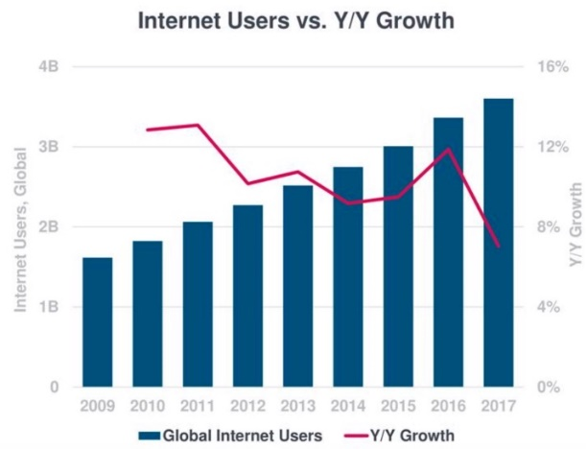
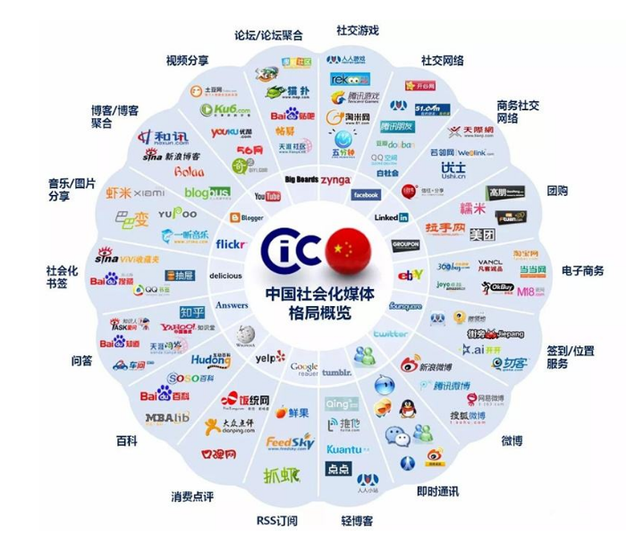
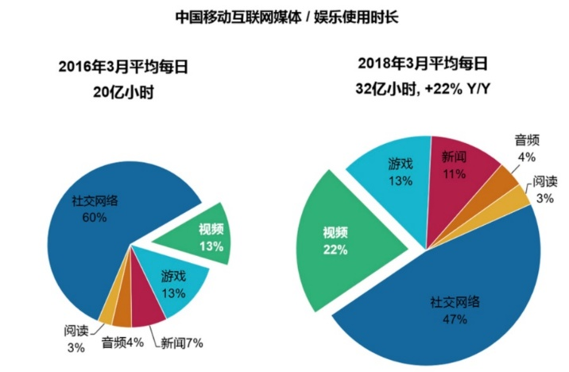
研究背景
根据高瓴资本《2018年互联网趋势报告》显示，截至2018年5月，中国互联网使用数据流量同比增长162%，媒体娱乐使用时长同比增长22%。
网络中的多媒体资源愈加丰富
多媒体资源包括网络中的文本、图片、音视频等资源
不同类型的多媒体资源存在着语义上的关联性
对不同形式的多媒体资源进行关联能够从多角度全面了解资源所蕴含的语义，有助于测量网络中的资源，了解网络中的资源分布情况，为服务提供商提供服务优化建议
Notes:
根据高瓴资本《2018年互联网趋势报告》显示，截至2018年5月，中国互联网使用数据流量同比增长162%，媒体娱乐使用时长同比增长22%。
由此可见，多媒体资源使用越来越多
网络中多媒体资源包括的文本、图片、音视频等，这些不同类型的多媒体资源丰富了所表达内容的形式，这些不同形式的表达往往存在着语义上的关联性
如果能够对不同形式的表达的多媒体资源进行关联，就能从多角度全面了解资源所蕴含的语义，有助于测量网络中的资源，了解网络中的资源分布情况，为服务提供商提供服务优化建议

Slide 5
研究背景
不同页面中的媒体资源，是分离传输的
同一页面中的媒体资源，也是分离传输的
互联网中的资源，无论在相同页面还是不同页面，在网络中都是分离传输的
Notes:
不同页面中的媒体资源是分离传输的
同一页面中的媒体资源，也是分离传输的
互联网中的资源，无论在相同页面还是不同页面，在网络中都是分离传输的

Slide 6
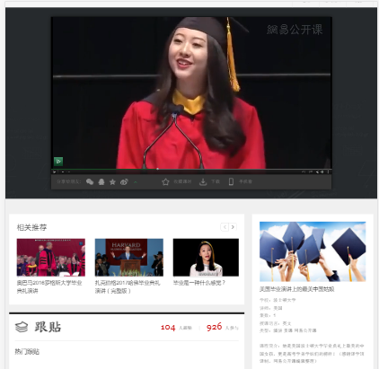
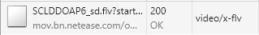
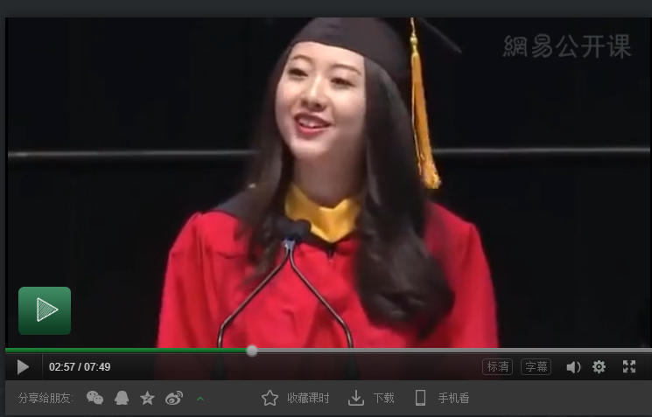
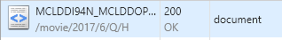
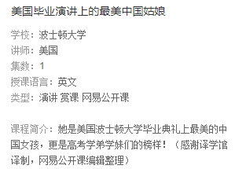

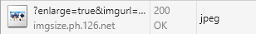
研究意义
同一页面中的媒体资源，存在语义上的关联性
资源
语义
用户在访问同一网页的过程中，会产生多次请求，这些请求的所指向的内容以不同的形式和角度对资源的信息进行描述。如果能将它们进行关联，就可以更好的理解多媒体资源所蕴含的语义。
Notes:
但是，同一页面中的媒体资源，往往存在着语义上的关联性
如图所示，用户在访问这个视频网页的过程中，会产生多次访问，这些访问分别获取到网页中的视频节目、文本描述信息、略缩图等资源，这些资源在这个网页中表达的是相同的语义信息，如果能将它们进行关联，就可以更好的理解资源所蕴含的语义。
用户在访问的过程中，会产生多次访问，这些访问所指向的内容以不同的形式和角度对该资源信息进行描述。

Slide 7

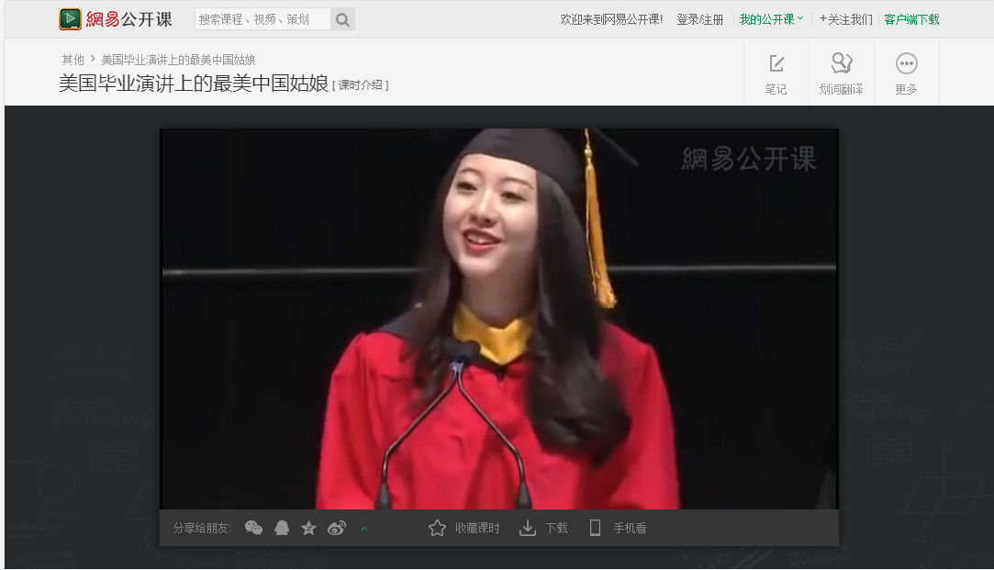
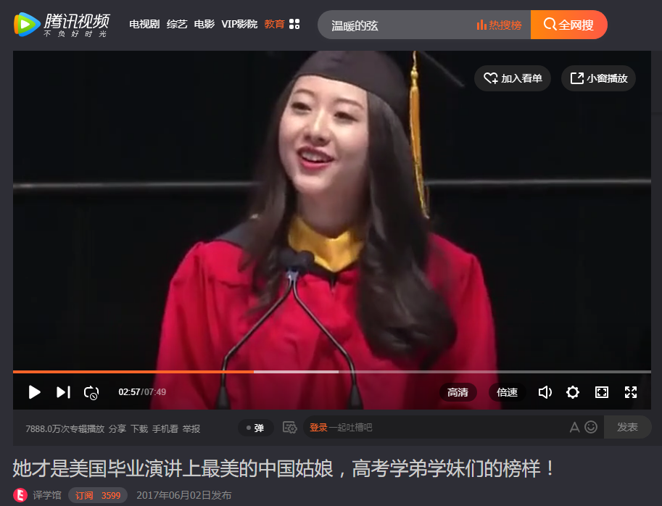
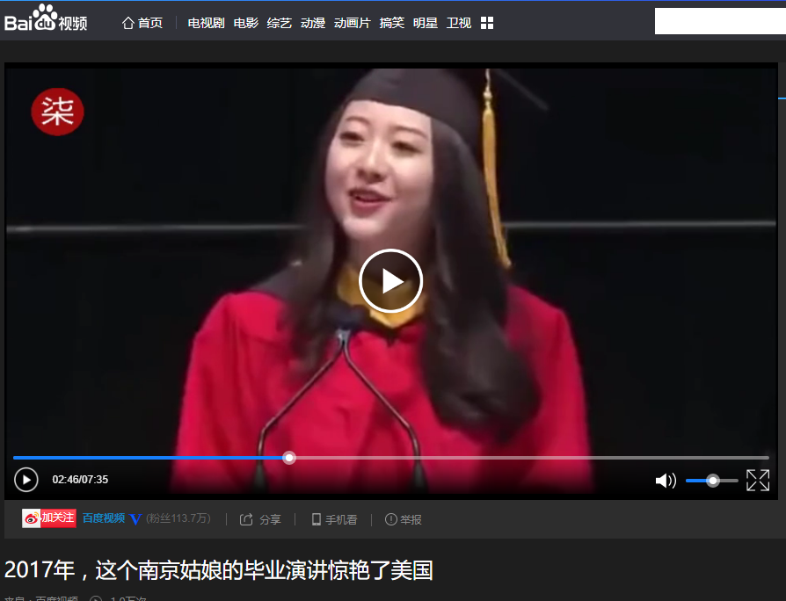
研究的意义
对 不同的页面中表达相同的资源进行关联，完整资源表达信息。
http://mov.bn.netease.com/open-movie/nos/flv/2017/06/07/SCLDDOAP6_sd.flv?
用户在访问网站时，会发现许多相同语义的多媒体资源在不同网页中出现，这些具有相同文本信息的音视频节目的URL是不同的。如能够根据文本信息对资源进行关联，可以更好的刻画多媒体资源的信息。
http://182.254.17.20/om.tc.qq.com/AwimucfOlAA4FUN903NFNQ2rNc_0F34KstrkYIpxR1ck/i05092vbjvz.mp4
http://pgc.cdn.xiaodutv.com/1690519741_1509149414_20170611032306.mp4
Notes:
对 不同的页面中表达相同的资源进行关联，完整资源表达信息
比如我们在浏览视频网页的时候，可以看见一些相同的视频，这些视频的节目及其标题和描述信息，都是相同或者高度相似的。然而如果从流量日志的角度，可以发现，这些视频节目的传输信息是不同的，很难将他们联系在一起；因此，如果能够根据音视频节目的文本描述信息关联这些资源，就可以完整不同页面之间的资源
也就是说，用户在访问网站时，会发现许多相同语义的多媒体资源在不同网页中出现，这些具有相同文本信息的音视频节目的URL是不同的。如能够根据文本信息对资源进行关联，可以更好的刻画多媒体资源的信息。

Slide 8
目录
研究背景与意义
研究现状
研究目标、内容及拟解决的关键问题
主要创新/成果
完成项目及发表论文情况
Notes:
截下来介绍一下资源关联问题的研究现状

Slide 9
研究现状
文本内容
Cosine-TF-IDF方法[1]：计算网页中的TFIDF值，然后生成文本向量，计算向量间的相似度从而判断网页间的相似度和关系
潜在语义分析方法[2]：将网页中的文字使用向量来表示，并通过向量间的关系(如夹角)来判断网页的相似度和关系
结构布局
编辑距离[3]： 基于字符串中的编辑距离的相似度度量方法，阐述了两棵树的基于编辑距离的结构相似度
结点特征[4]：根据网页标签的频率分布特征来计算两个网页的距离和相似度
链路统计[5]：介绍了一种基于网页DOM树计算网页结构相似度度量方法
内容特征
流量特征
方法的不足：
（1）直接进行内容分析消耗大量资源
（2）强烈依赖数据集，无法解决概念漂移问题
Notes:
针对多媒体资源关联，将从根据资源的内容特征和流量特征两个方面对国内外的研究现状进行分析
首先是内容特征，针对内容特征的研究，一般都是通过网页中的文本内容或者页面的结构布局两类特征对内容进行关联
这些研究方法通常直接通过计算文本的相似度来判定资源的关联性，或者通过网页结构DOM树分析网页结构进行网页和资源关联
然而基于内容特征的方法存在着一些不足：
首先，基于内容特征的方法，直接对内容进行分析会消耗大量资源
同时，这些基于内容特征的方法强烈依赖数据集，无法解决概念漂移问题

Slide 10
研究现状
基于第三方的方法
流量特征
基于第三方
ClickMiner[6]（CCS2014，CCF-A）通过部署浏览器插件的获得数据判定用户的访问行为，基于浏览器指纹特征，被动流量中无法获取
FPDetective[7]（CCS2013，CCF-A）通过半自动分析JS脚本和Flash源代码，生成浏览器指纹，代码级分析不适用于大量的实时分析
OSN Features[8]（IMC2009，CCF-B）通过用户登录后的信息（ OSN ）刻画同一个站点内的用户访问行为，只能在有用户登录信息的同站点内进行分析，不能跨网站分析
StreamStructure[9]（IMC2009，CCF-B）通过对社交网站中的流量进行分析，只适用于社交网站
不基于第三方的方法
方法的不足：
（1）需要登录或者用户授权，不适用于被动流量的场景
（2）依赖特定类型数据，关联方法可扩展性差
Notes:
采用流量特征对资源进行关联，通常分为基于第三方的方法和不基于第三方的方法。
首先介绍一下基于第三方的方法，基于第三方的方法主要通过部署浏览器插件或者通过用户登录信息进行资源的关联分析
基于第三方的方法不足有两点：
第一，需要登录或者用户授权，不适用于被动流量的场景
第二，依赖特定类型数据，关联方法可扩展性差

Slide 11
研究现状
不基于第三方
R.Xray[10]（USENIX2014，CCF-A）利用网页中的广告信息对特定网站的用户访问行为进行关联，仅适用于包含特定广告信息的网站
JsRED[11]（SP2014，CCF-A）利用网页中的JS脚本对用户的访问行为进行关联，仅使用JS特征，有局限性
ReSurf[12]（IFIP2013，CCF-C）通过Referer特征关联访问行为，仅使用Referer特征，有局限性
TrackingTracker[13]（USENIX2012，CCF-A）利用Cookie特征对网页进行追踪，仅使用Cookie特征，有局限性
TNG-User Action [15]（ IWCMC 2016，workshop）通过Referer和Redirction特征关联访问行为，特征提取不完整，有局限性
流量特征
方法的不足：
（1）资源关联的方法大多依赖特定内容，可扩展性较差
（2）资源关联使用的关联特征较少，关联率较低
Notes:
不基于第三方的方法主要通过分析被动流量中的特征对资源进行关联，通常利用网页中的特定广告信息，HTTP 头部的referer特征等进行关联
不基于第三方的方法不足有两点：
首先，资源关联的方法大多依赖特定内容，可扩展性较差
其次，现有的工作使用的关联特征较少，关联率完整性较差

Slide 12
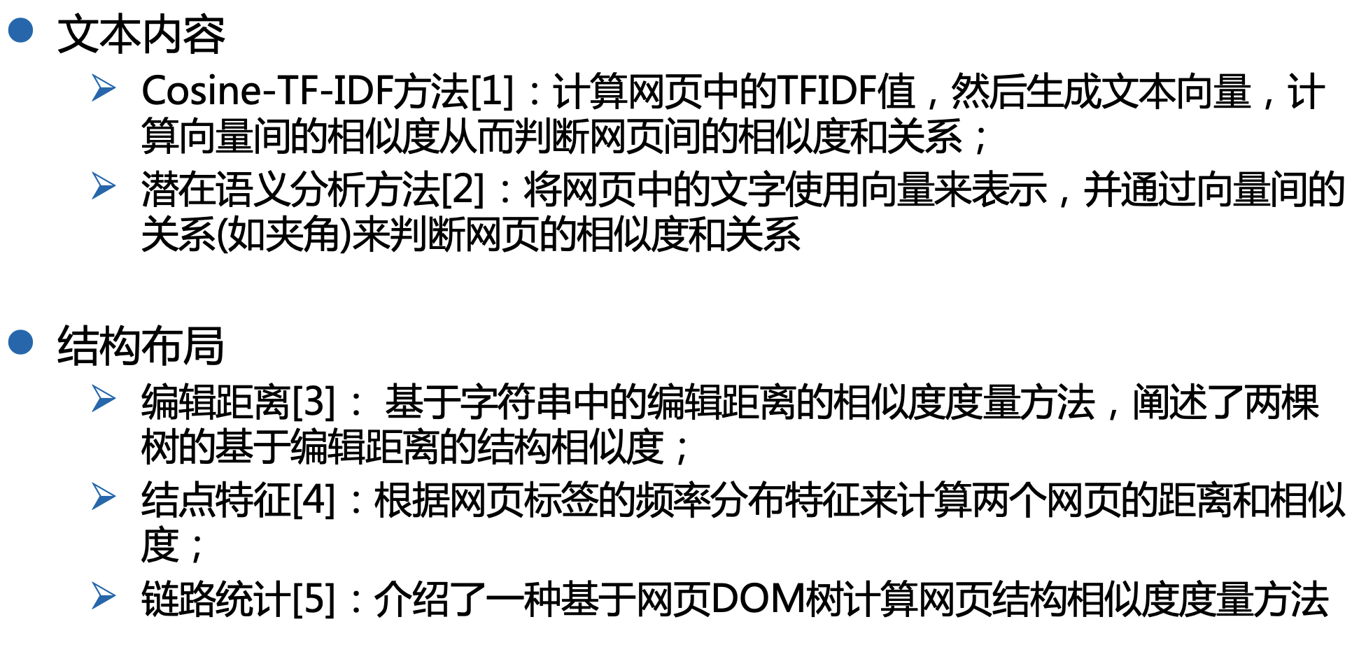
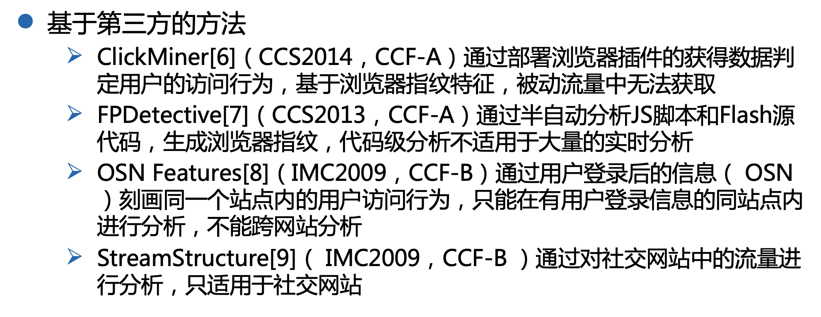
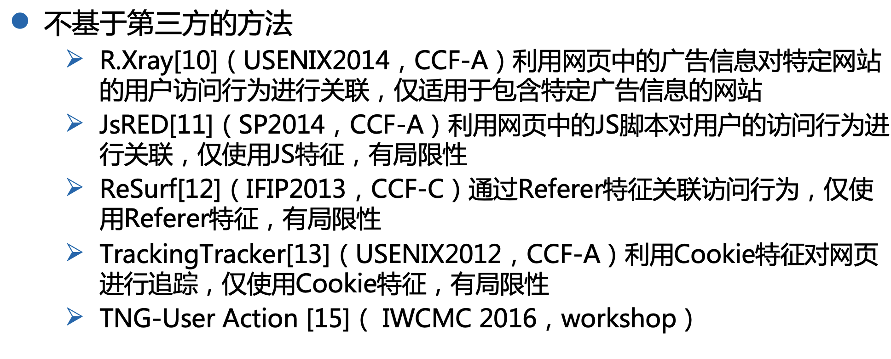
研究现状
多媒体资源关联发现
内容特征
流量特征
需要研究面向被动流量的多媒体资源及资源间关系的实时泛发现方法
Notes:
因此，对多媒体资源的关联与语义补全，我们需要研究面向被动流量的多媒体资源及资源间关系的实时泛发现方法

Slide 13
目录
研究背景与意义
研究现状
研究目标、内容及拟解决的关键问题
主要创新/成果
完成项目及发表论文情况

Slide 14
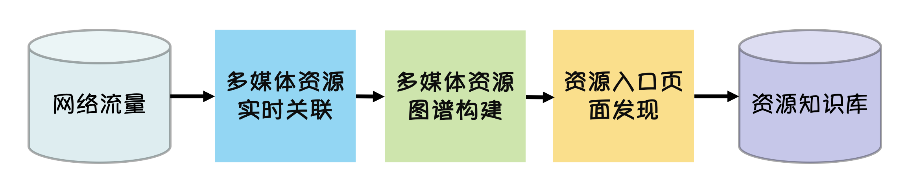
研究目标：多媒体资源发现
基于多域融合的多媒体资源实时关联技术：基于多媒体资源在网络传输中的跳转关系、用户指纹等，关联多媒体资源。
基于规约算法的多媒体资源图谱构建技术：基于关联好的多媒体资源，使用图规约的方法规约资源图，挖掘多媒体资源的入口页面特征，构建资源图谱。
基于资源图谱的多媒体入口页面发现技术：基于多媒体资源图谱，抽取多媒体资源特征，发现多媒体资源的入口页面。
Notes:
因此，为了解决以上问题，我们提出了一种基于访问关系的多媒体资源测绘关键技术，对多媒体资源进行发现
基于用户访问行为，对不同形式的多媒体资源进行关联，构建多媒体资源图谱，从而更全面的理解资源所蕴含的语义
初始数据是网络流量，
首先采用基于多域融合的多媒体资源实时关联技术：基于多媒体资源在网络传输中的跳转关系、用户指纹等，关联多媒体资源。
然后采用基于规约算法的多媒体资源图谱构建技术：基于关联好的多媒体资源，使用图规约的方法规约资源图，挖掘多媒体资源的入口页面特征，构建资源图谱。
最后采用基于资源图谱的多媒体入口页面发现技术：基于多媒体资源图谱，抽取多媒体资源特征，发现多媒体资源的入口页面。

Slide 15
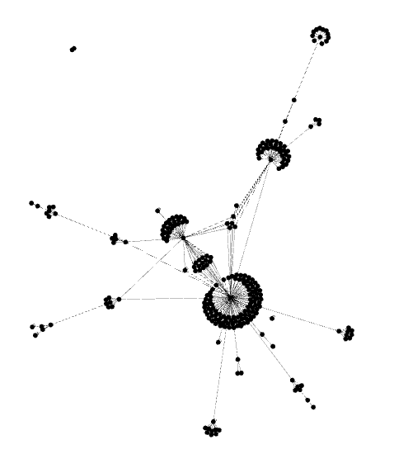
研究难点
03
入口页面定位困难
网络中资源
分离传输
01
多媒体语义补全
资源数目庞大
难以表征
02
traffic
Notes:
(1)多媒体资源在网络中是分离传输的——页面中的各种资源在传输层是分离的，无法判定哪些资源同属于同一个页面；
(2)关联好的资源节点对，是点与点之间的关系，如何将资源统一在一起，多角度了解资源之间的关系；
(3)关联好的资源关系图，需要找到这些资源的初始入口点（即资源的入口页面），才能确定这些资源之间的从属关系。资源的访问关系图会是一张非常大的图，图中看上去所有点都一样，如何提取入口点特征，提取哪些特征，能够准确高效确定入口点资源，是需要解决的问题。

Slide 16
目录
研究背景与意义
研究现状
研究目标、内容及拟解决的关键问题
主要创新/成果
完成项目及发表论文情况

Slide 17
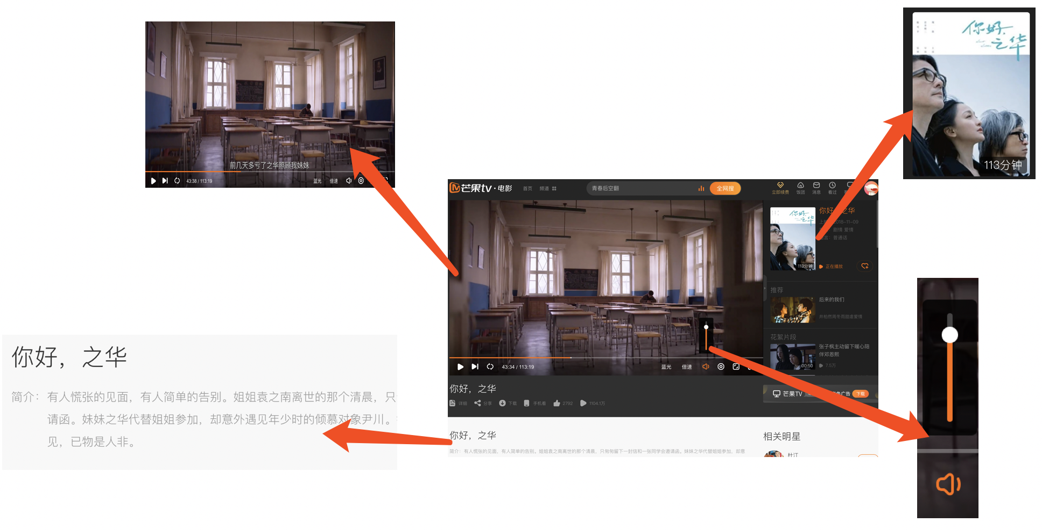
问题描述
视频信息
图片信息
入口信息
文本信息
音频信息
记图节点的标记方式为资源的URL
多特征融合实时关联
多媒体资源图谱构建
资源入口页面发现
关键技术1：基于多特征融合的多媒体资源实时关联技术
关键技术2：基于规约算法的多媒体资源图谱构建技术
关键技术3：基于资源图谱的多媒体入口页面发现技术

Slide 18





数据集
数据获取方式
在输入可控的情况下，记录用户访问网页的日志
同时获取该过程中的网页访问的流量
数据获取工具
Mitimproxy：http/https拦截代理——获取访问日志
Selenium：记录用户访问日志，控制浏览器输入
浏览器：Chrome，Firefox，PhantomJS
数据集情况
 | http flow数目 | 有效数目 | 数据集描述
AlexaTop 1000 | 101606 | 100822 | Alexa top前1000网站被动访问日志
VideoTop 1000 | 60337 | 55560 | 视频类网站前1000被动访问日志
Video 1000 | 154322 | 133935 | 10个视频网站被动访问日志

Slide 19
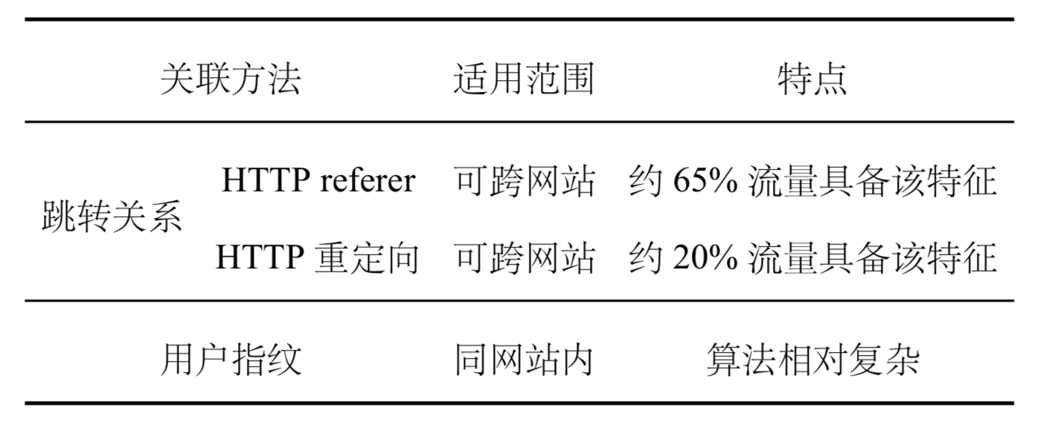
1.多特征融合资源实时关联
2.多媒体资源图谱构建
3.资源入口页面发现
跳转关系
用户指纹
拟解决问题
多特征融合的资源实时关联技术
关联特征多样，各具适用范围，单一特征难以保证关联成功率，因此采用基于跳转关系与用户指纹特征融合的实时关联技术。
特征适用范围及特点
关联
Notes:
这里面的数据来源需要提及吗？不提及的话跟我自己的测量结果貌似不太一样

Slide 20
1.多特征融合资源实时关联
2.多媒体资源图谱构建
3.资源入口页面发现
跳转关系
用户指纹
用户指纹
方案
HTTP Referer：资源的往往会在请求侧带上referer表明自己的来源
HTTP 重定向：当资源被重定向到另外资源时，应答侧往往会携带Location字段，表明资源被重定向的位置
利用资源间的援引或者重定向关系，关联多媒体资源
消息: | 描述
300 Multiple Choices | 多重选择链接列表。用户可以选择某链接到达目的地。
301 Moved Permanently | 所请求的页面已经转移至新的url。
302 Found | 所请求的页面已经临时转移至新的url。
303 See Other | 所请求的页面可在别的url下被找到。
304 Not Modified | 未按预期修改文档。服务器告诉客户，原来缓冲的文档还可以继续使用。
305 Use Proxy | 客户请求的文档应该通过Location头所指明的代理服务器提取。
306 Unused | 此代码被用于前一版本。目前已不再使用，但是代码依然被保留。
307 Temporary Redirect | 被请求的页面已经临时移至新的url
Notes:
实验中cookie只提升了2%，但是真实情况更为复杂。并且cookie资源直接关联的是多媒体资源，而referer更多的是关联援引页面
在真实网络环境中的情况

Slide 21
1.多特征融合资源实时关联
2.多媒体资源图谱构建
3.资源入口页面发现
跳转关系
用户指纹
结果
HTTP Referer：在数据集中的占比约为93%，能够关联约73%的流量
HTTP 重定向：在数据集中的占比约为2.5%，能够关联约2.06%的流量
二者混合在数据集中占比约95%，能够关联80%的流量，准确率为95%，召回率为93%
消息: | 描述
300 Multiple Choices | 多重选择链接列表。用户可以选择某链接到达目的地。
301 Moved Permanently | 所请求的页面已经转移至新的url。
302 Found | 所请求的页面已经临时转移至新的url。
303 See Other | 所请求的页面可在别的url下被找到。
304 Not Modified | 未按预期修改文档。服务器告诉客户，原来缓冲的文档还可以继续使用。
305 Use Proxy | 客户请求的文档应该通过Location头所指明的代理服务器提取。
306 Unused | 此代码被用于前一版本。目前已不再使用，但是代码依然被保留。
307 Temporary Redirect | 被请求的页面已经临时移至新的url
存在占比 | Alexa top1000 | Video top1000 | Video 1000
Referer | 95.18% | 93.21% | 85.81%
重定向 | 3.03% | 3.29% | 2.08%
关联占比 | Alexa top1000 | Video top1000 | Video 1000
Referer | 78.74% | 74.38% | 84.50%
重定向 | 0.85% | 0.92% | 1.78%
Notes:
实验中cookie只提升了2%，但是真实情况更为复杂。并且cookie资源直接关联的是多媒体资源，而referer更多的是关联援引页面
在真实网络环境中的情况

Slide 22
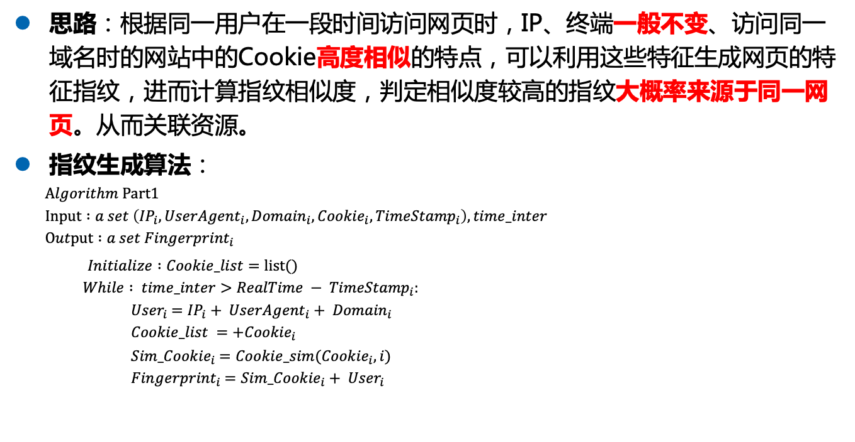
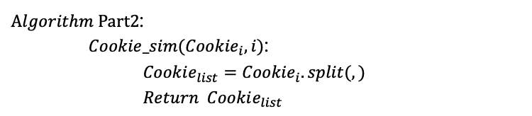
1.多特征融合资源实时关联
2.多媒体资源图谱构建
3.资源入口页面发现
跳转关系
用户指纹
方案
思路：根据同一用户在一段时间访问网页时，IP、终端一般不变、访问同一域名时的网站中的Cookie高度相似的特点，可以利用这些特征生成网页的特征指纹，进而计算指纹相似度，判定相似度较高的指纹大概率来源于同一网页。从而关联资源。
指纹生成算法：
$$Algorithm Part1$$
$$Input :a set \left({IP}_{i}, {UserAgent}_{i}, {Domain}_{i}, {Cookie}_{i}, {TimeStamp}_{i}\right), time_inter$$
$$Output :a set {Fingerprint}_{i}$$
$Initialize :Cookie_list=list()$
$$While : time_inter>RealTime − {TimeStamp}_{i}:$$
$${ User}_{i} ={IP}_{i}+ {UserAgent}_{i}+ {Domain}_{i}$$
$$Cookie_list =+{Cookie}_{i}$$
$${ Sim_Cookie}_{i} =Cookie_sim({Cookie}_{i}, i)$$
$${ Fingerprint}_{i} ={Sim_Cookie}_{i}+ {User}_{i}$$
$Algorithm Part2$:
$Cookie_sim({Cookie}_{i}, i)$:
$$Cookie_{list}={Cookie}_{i}.split(, )$$
$$Return Cookie_{list}$$
Notes:
添加指纹生成算法

Slide 23
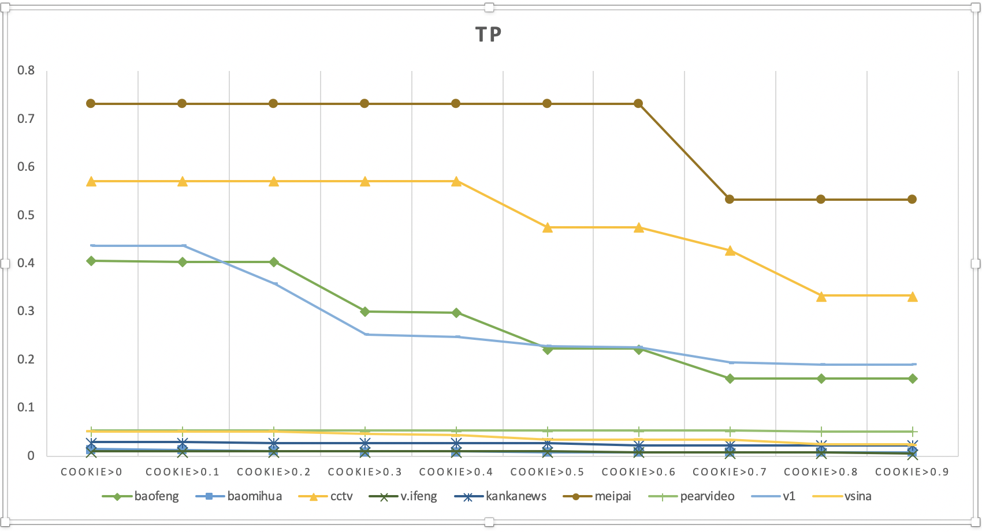
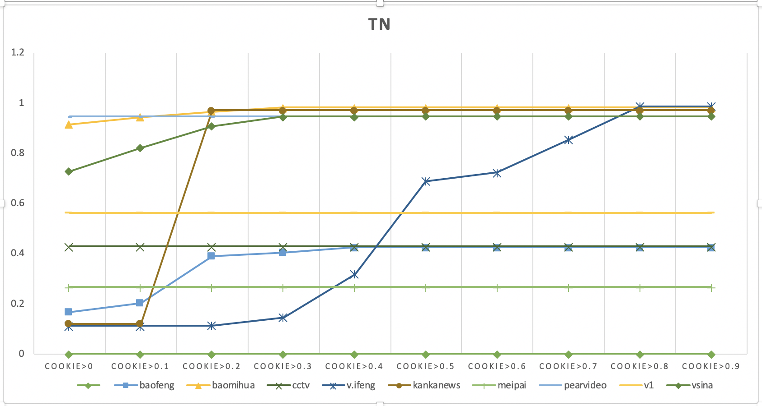
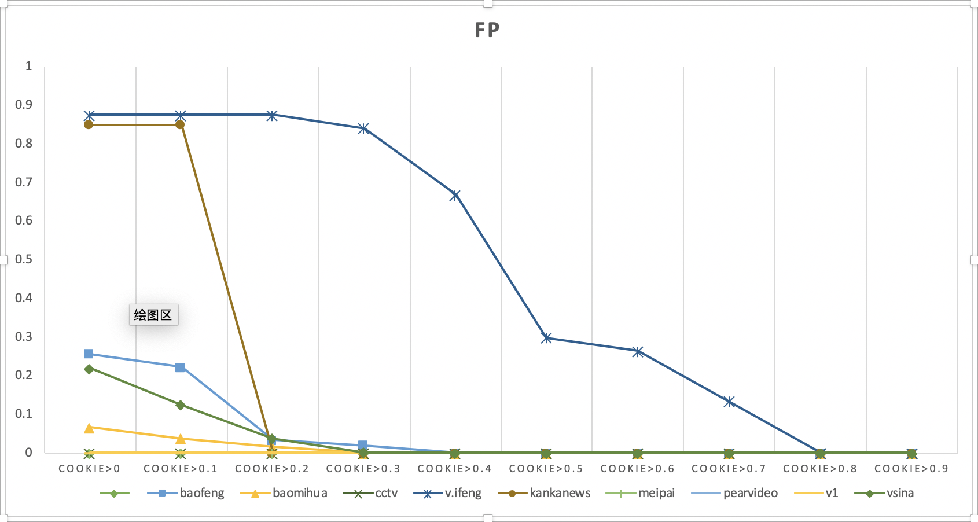
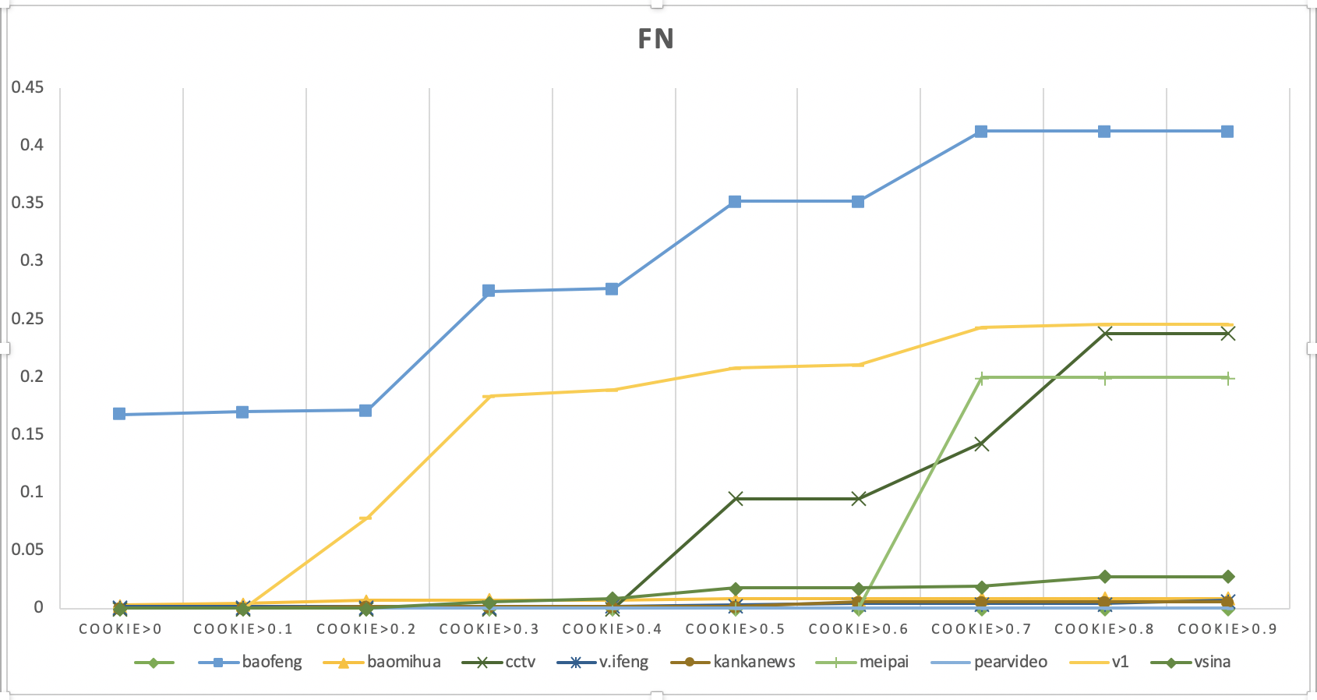
1.多特征融合资源实时关联
2.多媒体资源图谱构建
3.资源入口页面发现
跳转关系
用户指纹
结果
Cookie相似度阈值：相似度为 67% 时，正确率 80% ，误报率 5%
TP较大且FP较小时，能够使得关联结果准确率和召回率都较高

Slide 24
1.多特征融合资源实时关联
2.多媒体资源图谱构建
3.资源入口页面发现
跳转关系
用户指纹
方案
思路：根据同一终端在一段时间内访问网页时资源的指纹相似
指纹生成算法
Cookie相似度取值： 67% 时，正确率为 80% ，误报率（假正）为 5%
结果
该特征在数据集中的占比约为37%
该特征能够关联的流量在不同数据集中(由于关联考虑域名变化)差异较大，约为30%
 | Alexa top1000 | Video top1000 | Video 1000
特征存在占比 | 40.12% | 34.94% | 37.04%
特征关联占比 | 30.25% | 17.89% | 57.58%
Notes:
同域名下的关联结果左侧两图用precision、recall和F值代替
实验证明两个资源cookie相似度为67%时，使用关联准确率较高且误报率较低
实验证明两个资源指纹相似度达到 67% 时，正确率为 80% ，误报率（假正）为 5% ，漏报率（假负）为 40%

Slide 25
1.多媒体资源实时关联
2.多媒体资源图谱构建
3.资源入口页面发现
跳转关系
用户指纹
总结
使用多特征融合的方法进行资源关联，资源的关联率约为80%
其中，Referer的贡献度为69%，用户指纹的贡献度为30%

Slide 26
1.多媒体资源实时关联
2.多媒体资源图谱构建
3.资源入口页面发现
图规约
问题描述
通过关联好的节点对得到资源图谱
图规约：根据关联得到的节点以及节点之间的关系，合并相同节点，得到资源图
有向图中节点ID为资源的URL
节点属性为该资源的传输 state code，content等信息
边表示两个节点之间存在关联关系，边的属性表示特征类型
方案

Slide 27
1.多媒体资源实时关联
2.多媒体资源图谱构建
3.资源入口页面发现
图规约
方案
图规约/规约规则：规约相同ID的节点
规则 1:两个节点，具有相同的 ID 和属性时，将二者合一，原节点 ID、属性及属性值不变;
规则 2:两个节点，具有相同的 ID，但是节点的属性不同或不完全相同时， 将二者合一，节点 ID 不变。其中，属性值相同的，直接将属性及其值赋给合并 后的节点，属性值不同的，保留最新的属性值(根据 time 属性判定哪个值更新) 赋给合并后的节点;
规则 3:两个节点合并时，节点的边也需要合并。两个顶点的所有连边关系 转移到合并后节点上时，边的连接方向和属性保持不变。合并具有相同ID和属性的节点，合并具有相同属性的和两端节点的边

Slide 28
1.多媒体资源实时关联
2.多媒体资源图谱构建
3.资源入口页面发现
图规约
结果
同一网站中不同页面间会援引相同资源，占比达13.21%
不同网站中会援引相同资源，占比较小，约为5%
 | Alexa top1000 | Video top1000 | Video 1000
规约前节点数 | 109032 | 60337 | 154322
规约后节点数 | 100822 | 55560 | 133935
规约比 | 1.21% | 7.53% | 13.21%

Slide 29
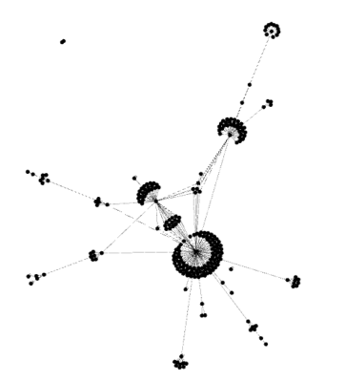
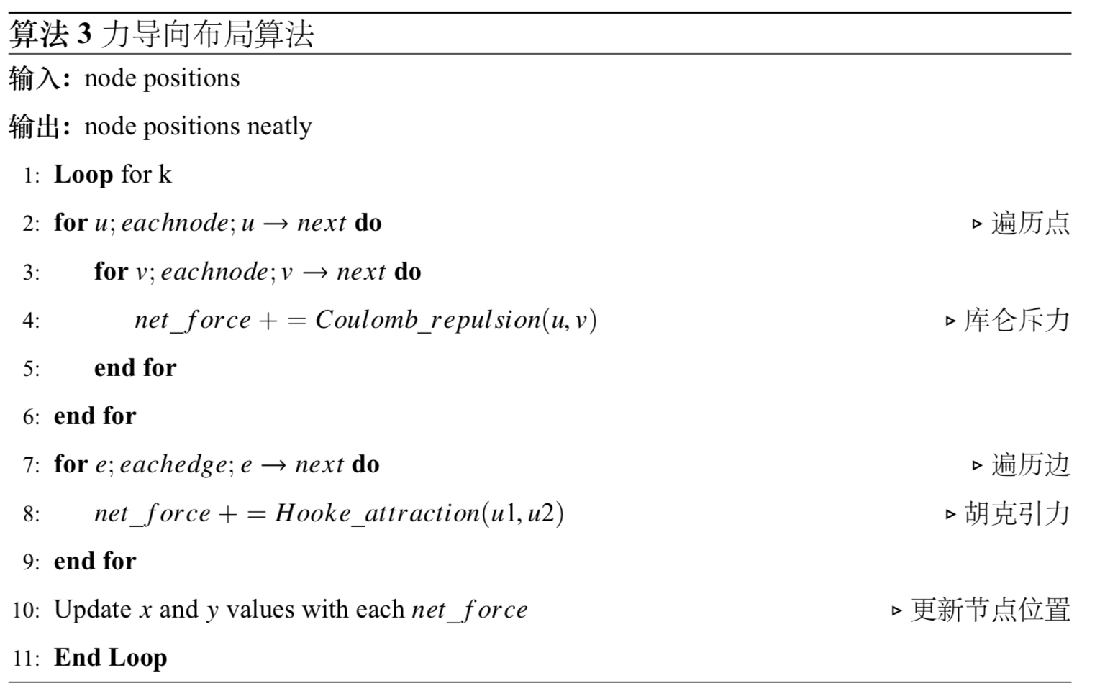
1.多媒体资源实时关联
2.多媒体资源图谱构建
3.资源入口页面发现
图规约
结果
可视化结果：将节点之间的关系输出到图像，使用力导向布局算法布局节点
某网站多媒体资源图谱
Notes:
This page shows the details about the result and
第二张图仅显示多媒体资源关联结果，同时对不同类型的多媒体资源进行不同节点颜色描述

Slide 30
1.多媒体资源实时关联
2.多媒体资源图谱构建
3.资源入口页面发现
特征抽取
入口发现
问题描述
分析资源图谱得到资源的入口页面
依据：入口页面在图中表现出一些与非入口页面不一样的特点
方案：抽取资源节点的特征，对特征进行训练学习
缺失字段 | 处理方法
url/时间 | 删除本条数据
内容类型 | 根据URL进行补全，无法判定则为html
内容长度 | 默认值为0
域名 | 根据URL进行补全
响应码 | 默认值为200ok
出入度/连边类型 | 默认值为0
方案

Slide 31
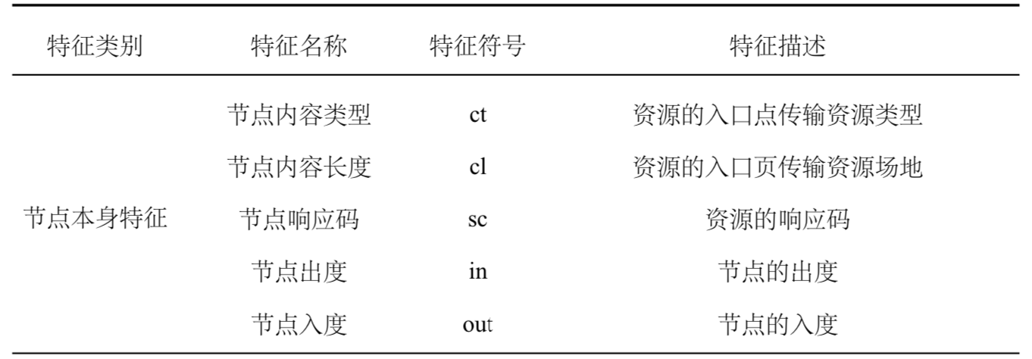
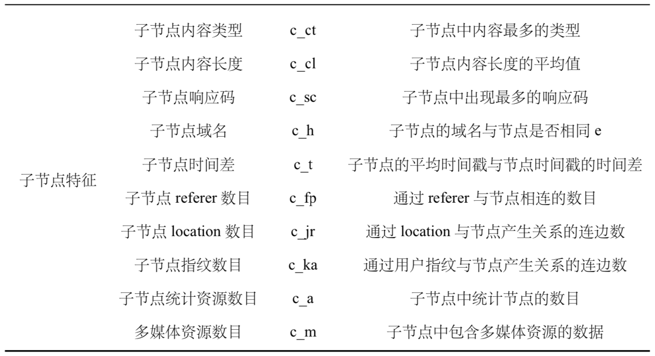
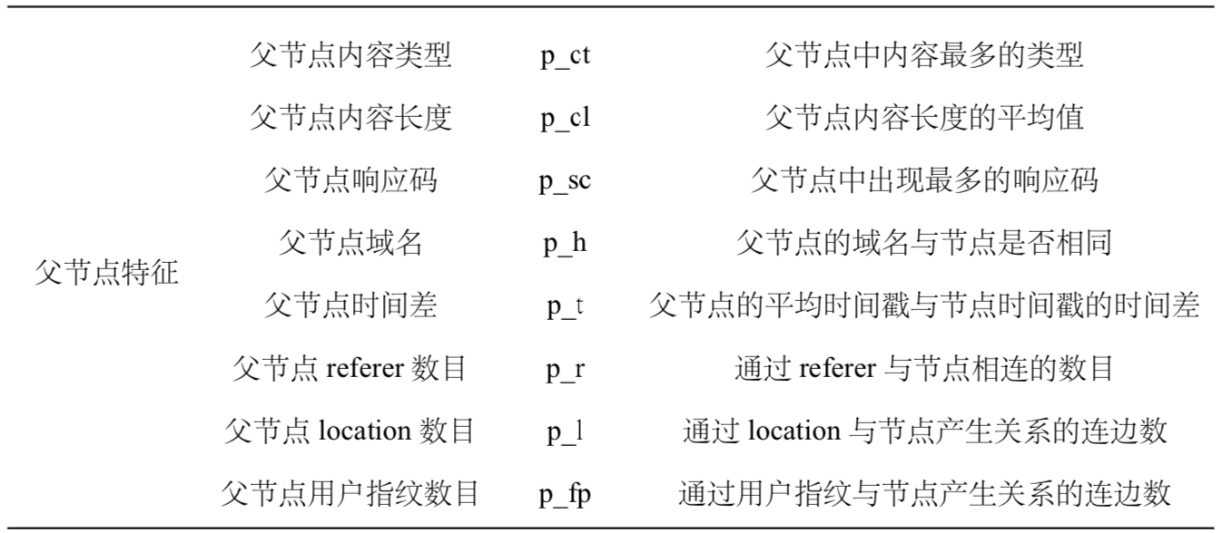
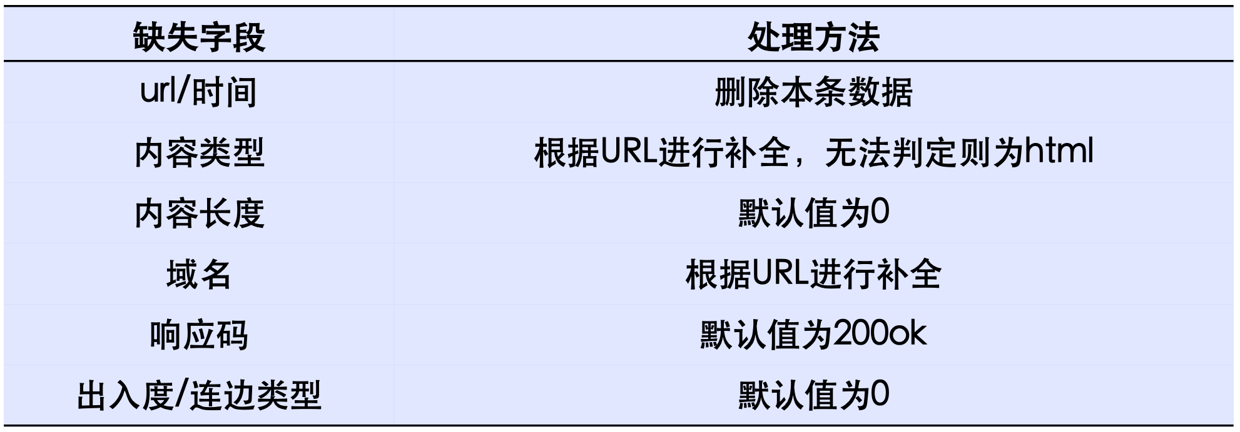
1.多媒体资源实时关联
2.多媒体资源图谱构建
3.资源入口页面发现
特征抽取
入口发现
入口发现
入口资源（入口点）特征抽取
节点本身特征，父节点特征，子节点特征
缺省特征补全
资源在网络传输过程中的一些字段可能存在缺失，应对其进行补全
缺失字段 | 处理方法
url/时间 | 删除本条数据
内容类型 | 根据URL进行补全，无法判定则为html
内容长度 | 默认值为0
域名 | 根据URL进行补全
响应码 | 默认值为200ok
出入度/连边类型 | 默认值为0

Slide 32
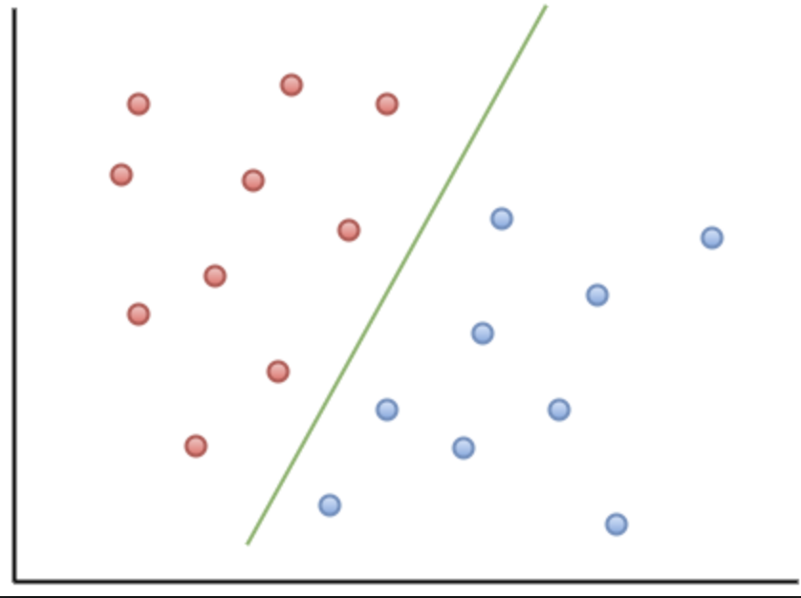
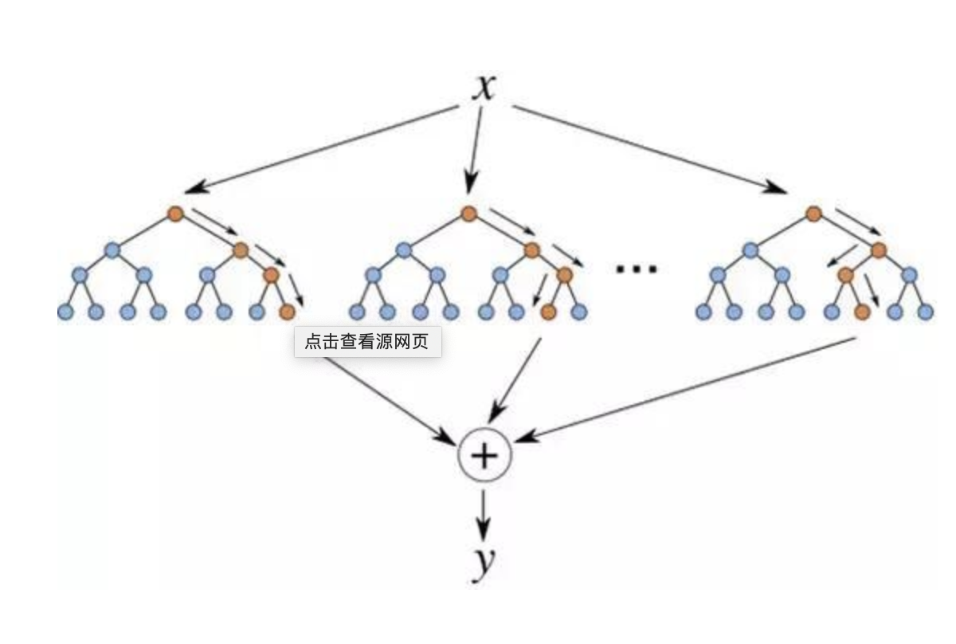
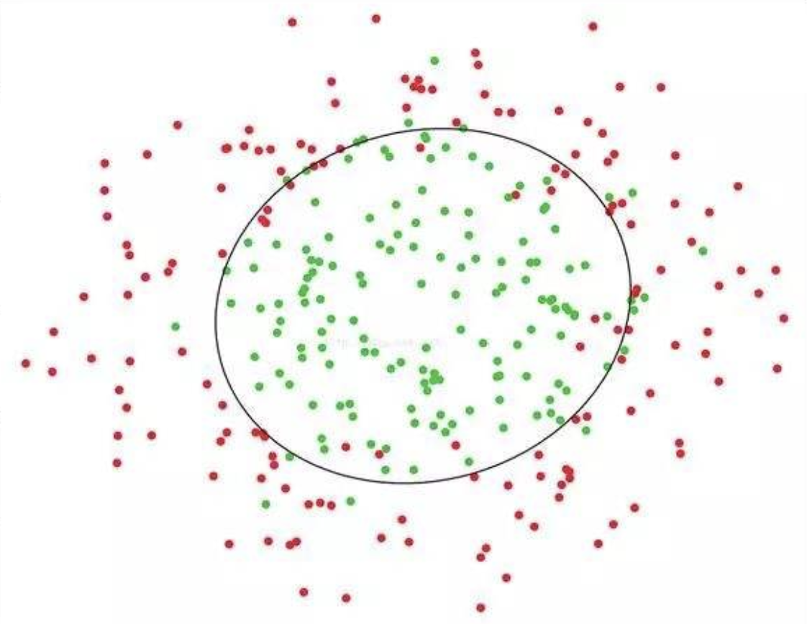
1.多媒体资源实时关联
2.多媒体资源图谱构建
3.资源入口页面发现
特征抽取
入口发现
入口资源（入口点）特征抽取：三类特征
节点本身特征：5维
父节点特征：8维
子节点特征：10维
特征学习算法： NaïveBayes、随机森林、Logistics 回归

Slide 33
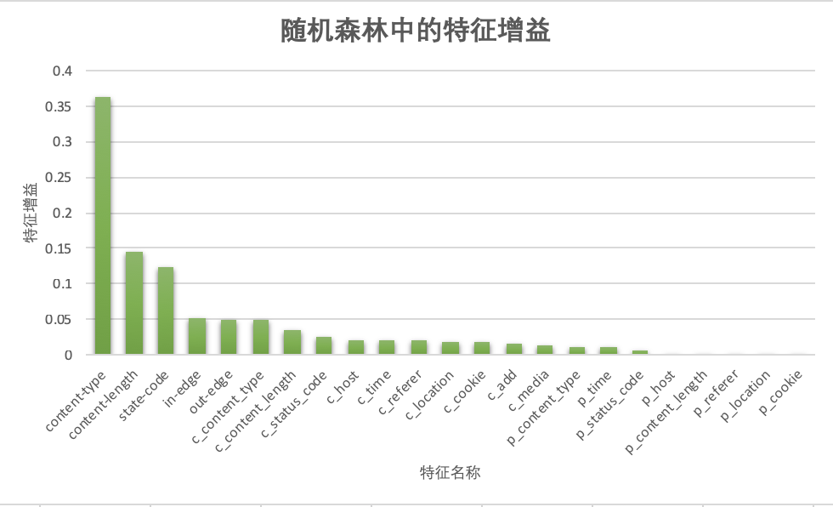
1.多媒体资源实时关联
2.多媒体资源图谱构建
3.资源入口页面发现
特征抽取
入口发现
结果
特征学习算法：NaïveBayes、随机森林、Logistics 回归
 | NaïveBayes | RF | Logistics
Precision | 85.41% | 94.86% | 83.50%
Recall | 75.38% | 95.15% | 85.06%
F value | 80.08% | 95.01% | 84.27%
结论：可以看出随机森林的效果最好，准确率、召回率和F值均达到了90%
特征方面，节点本身的内容类型、状态码、出入度关系影响最大
Notes:
三种方法的分类结果，特征增益信息
华严一天的数据为：938515
含有URL的节点数据: 679619
规约后节点数量为：21311

Slide 34
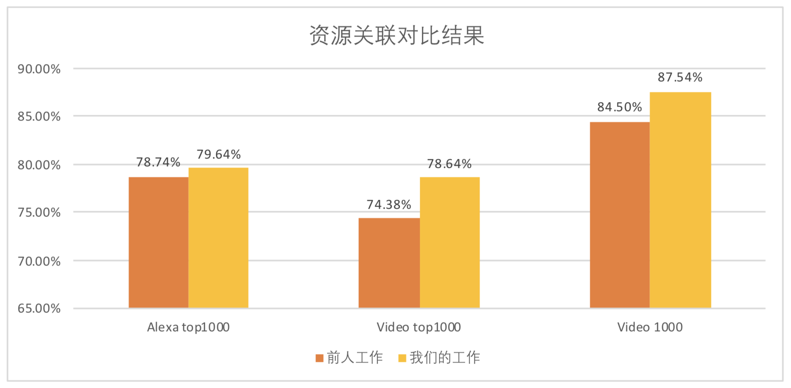
对比实验
资源关联结果对比
前人采用的关联方法[12][15]：跳转关系
本文采用的关联方法：跳转关系 + 用户指纹
添加跳转关系之后，数据的关联比率与规约比率有明显提升，不同数据集 的表现稍有差异，一般约为 4%
Notes:
三种方法的分类结果，特征增益信息
华严一天的数据为：938515
含有URL的节点数据: 679619
规约后节点数量为：21311

Slide 35
对比实验
入口页面发现结果对比：
TNG团队[15]： 18维特征 + 随机森林分类
本文：23维特征 + 随机森林分类
AlexaTop1000 中，本文的方法提升了 7% 左右的入口页面发现准确率、召回率和 F 值
VideoTop1000 中，本文的方法提升了 5% 左右的入口页面发现准确率、召回率和 F 值
VideoVisit1000 中，本文的方法提升了 1.2% 左右的入口页面发现准确率、召回率和 F 值
Notes:
三种方法的分类结果，特征增益信息
华严一天的数据为：938515
含有URL的节点数据: 679619
规约后节点数量为：21311

Slide 36
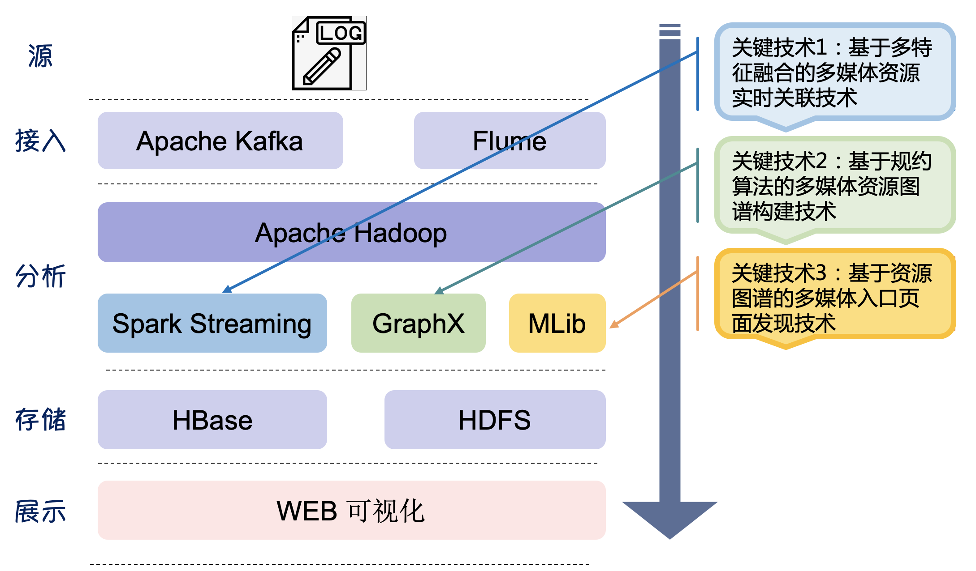
多媒体资源关系发现与语义补全原型系统设计实现
系统架构图

Slide 37
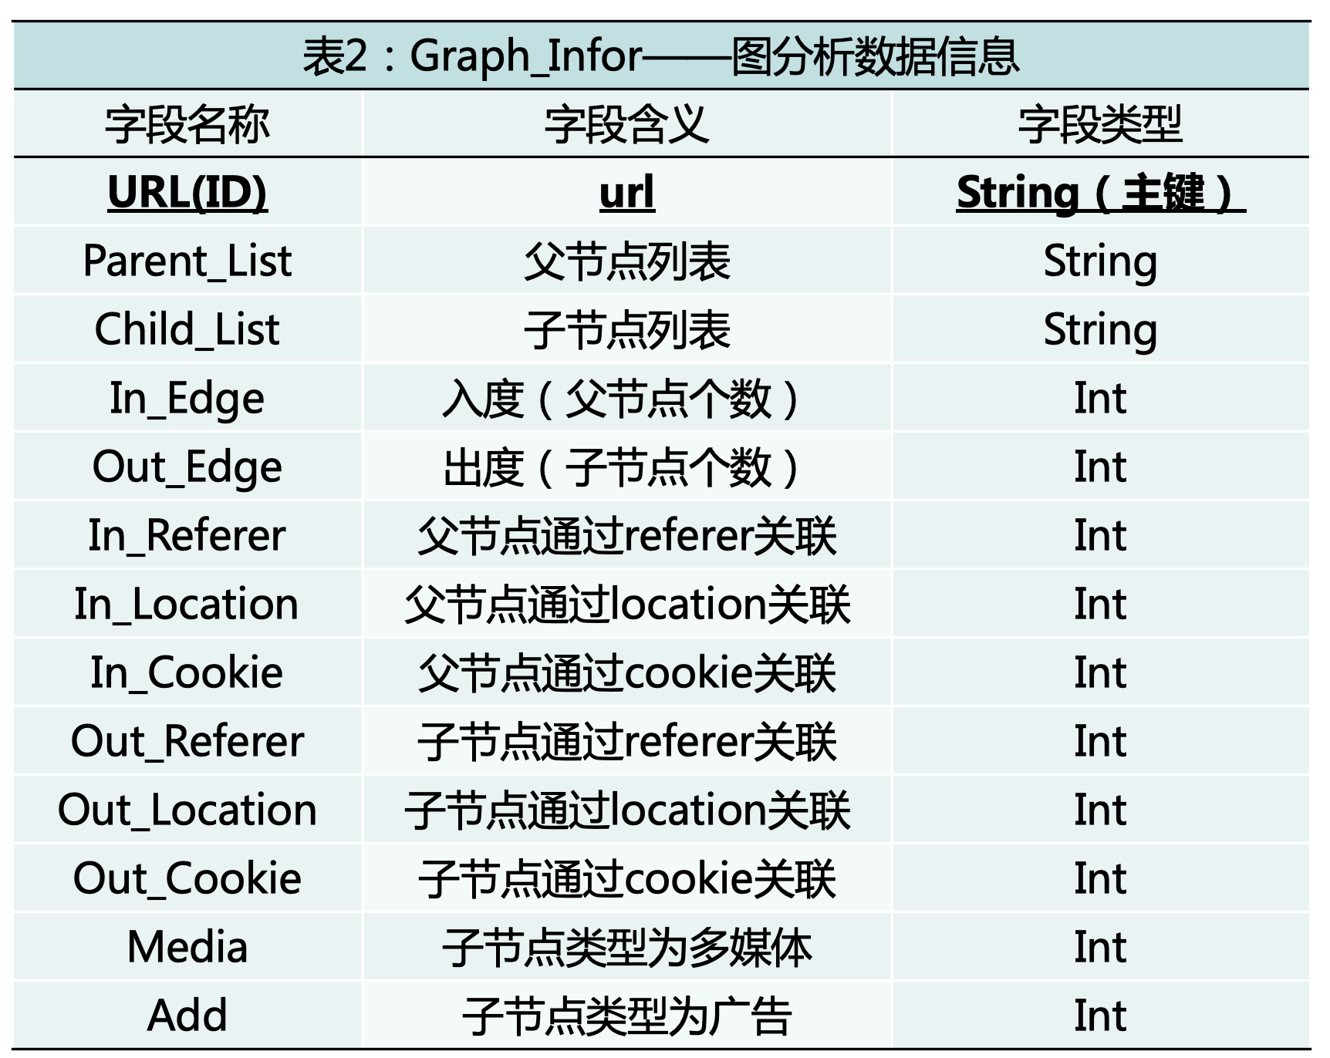
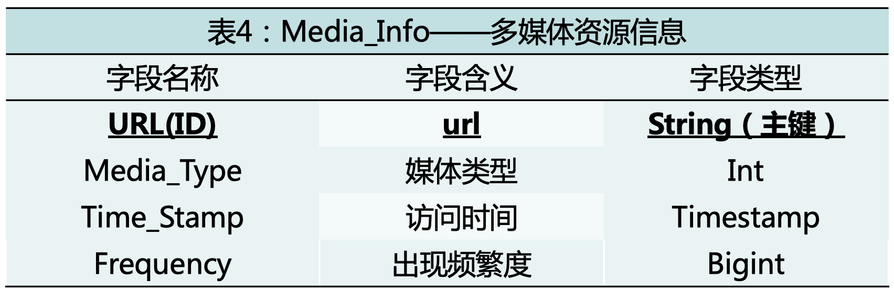
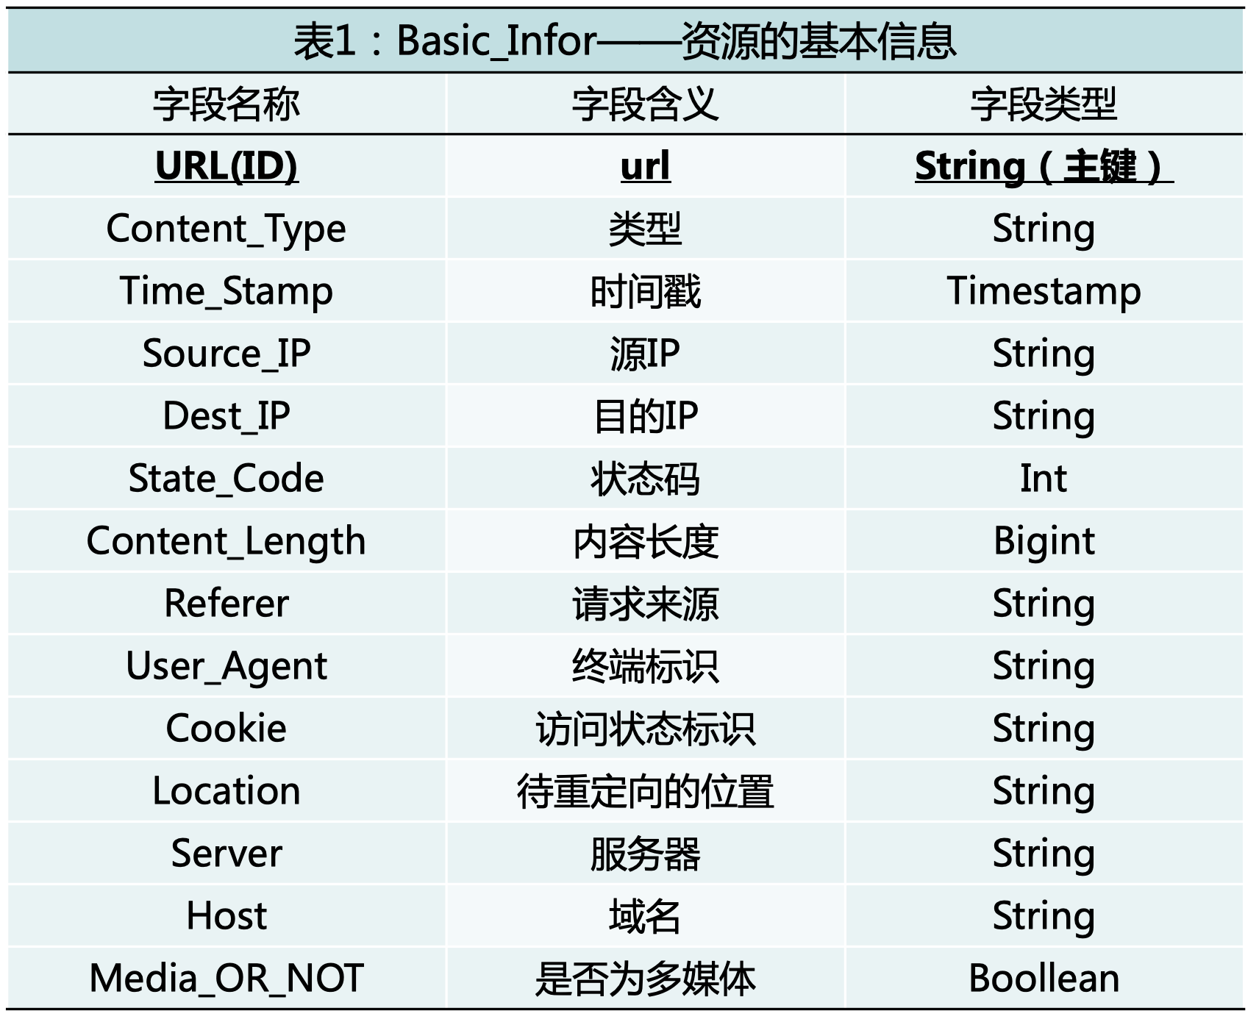
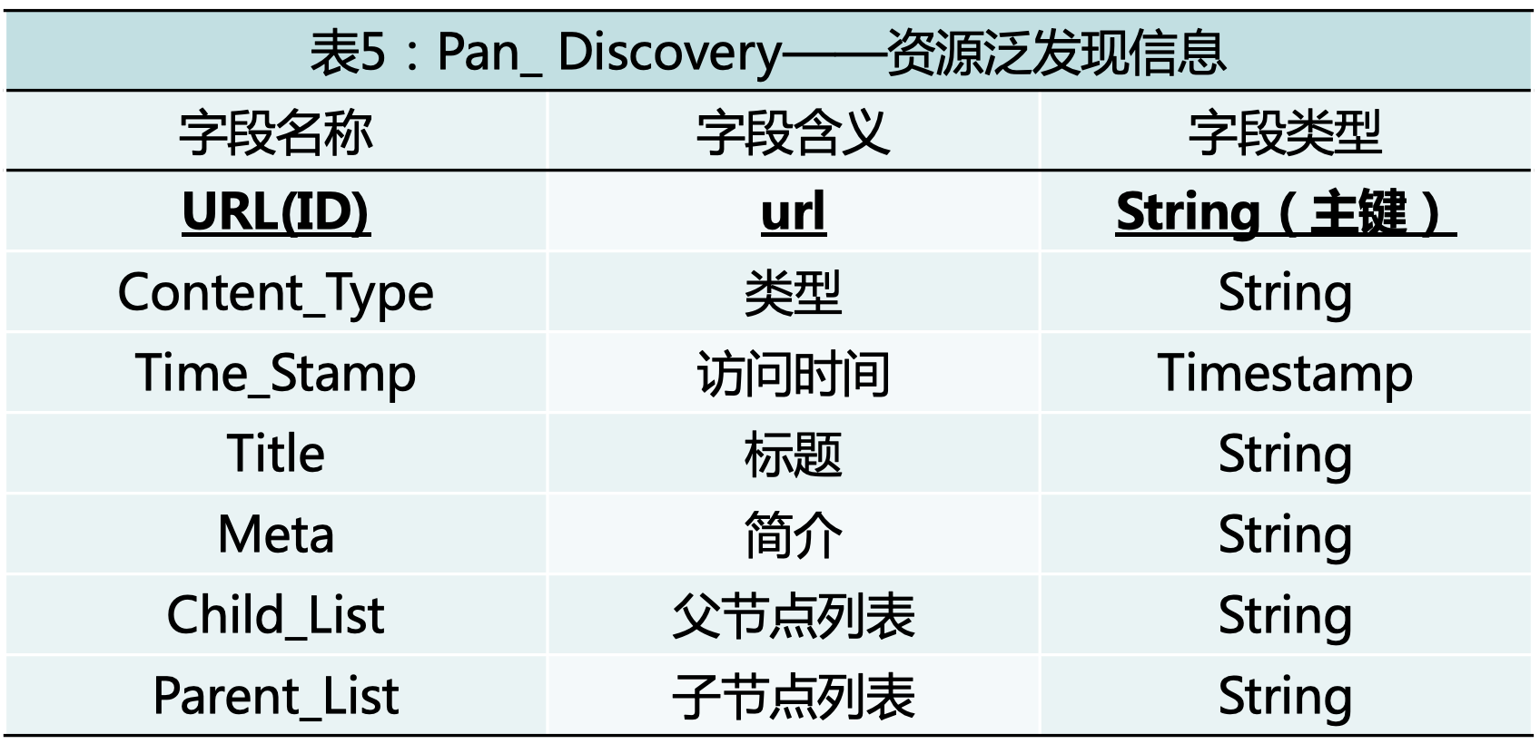
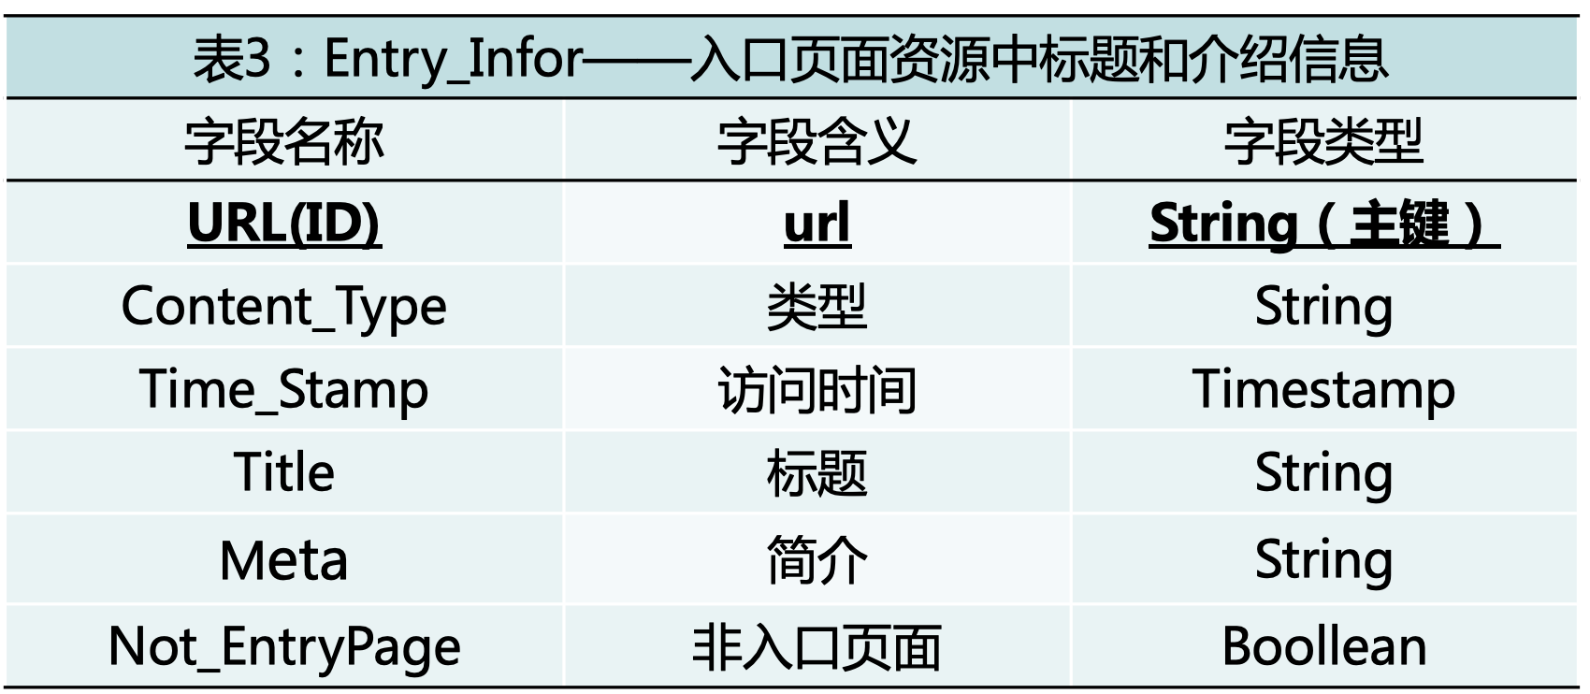
多媒体资源关系发现与语义补全原型系统设计实现
资源描绘模型
原始数据
信息数据
展示数据
Notes:
数据表结构
原始日志信息，包括资源的

Slide 38
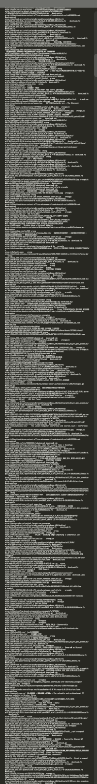
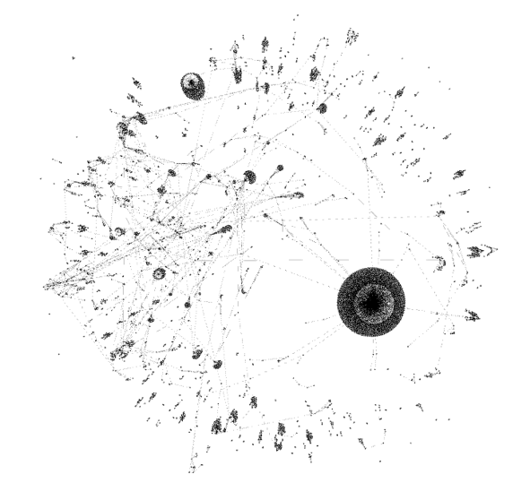
多媒体资源关系发现与语义补全原型系统设计实现
结果
在某单位网关出入口中部署该系统，共发现 21401 个入口页面
由 90537 个多媒体资源共享
130个多媒体资源存在多个入口（副本）
Notes:
华严一天的数据为：938515
含有URL的节点数据: 679619
规约后节点数量为：21311
共找到入口页面：294个/百分之一

Slide 39
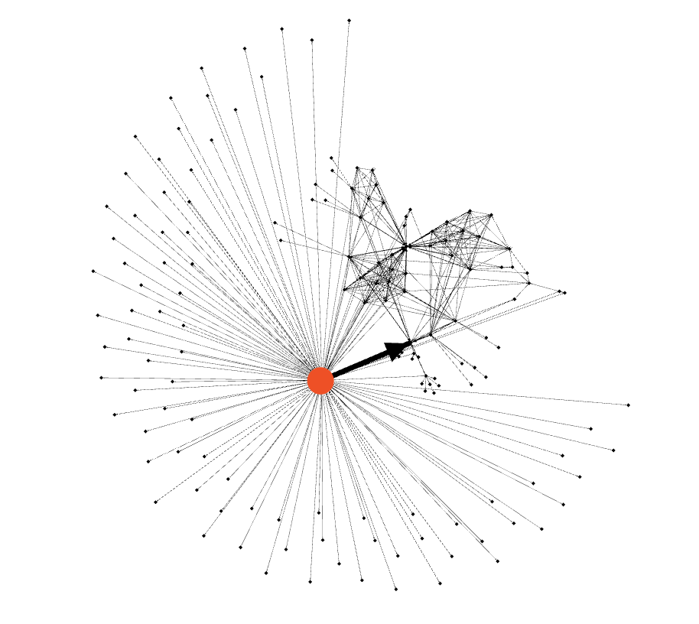
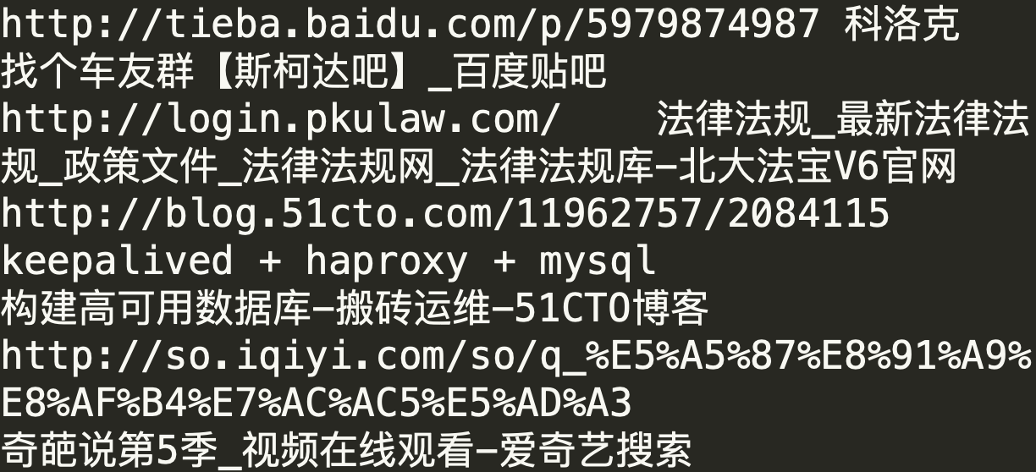
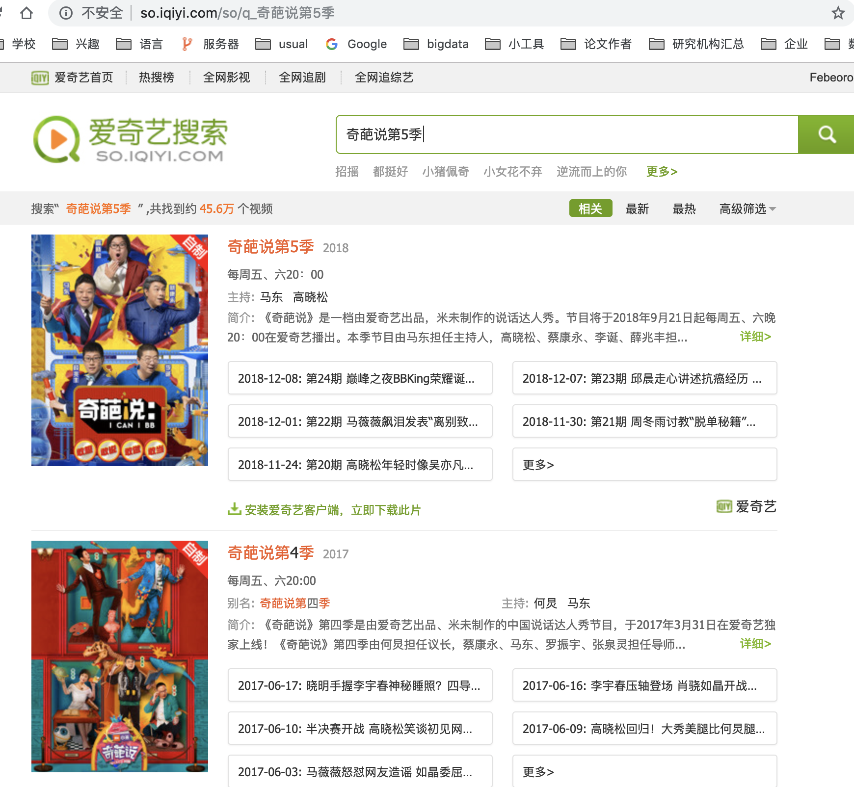

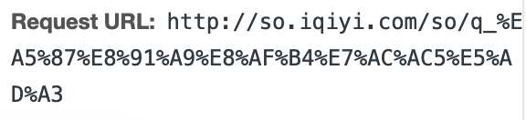
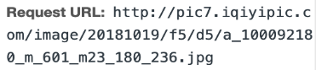
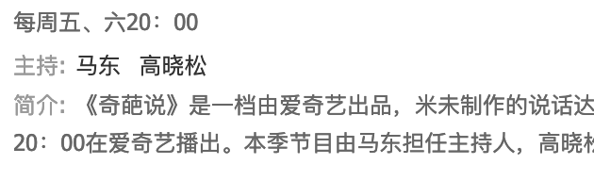


多媒体资源关系发现与语义补全原型系统设计实现
结果
在某单位网关出入口中部署该系统，共发现 21401 个入口页面
由 90537 个多媒体资源共享
130个多媒体资源存在多个入口（副本）
http://so.iqiyi.com/so/q_奇葩说第5季
Notes:
华严一天的数据为：938515
含有URL的节点数据: 679619
规约后节点数量为：21311
共找到入口页面：294个/百分之一

Slide 40

多媒体资源关系发现与语义补全原型系统设计实现
结果
通过文本信息进行媒体之间的语义补全，例：
资源的文本描述信息相同
视频资源的地址、入口页面的地址不同
Notes:
与前面合并，这页是举例
可通过资源之间的关联

Slide 41
目录
研究背景与意义
研究现状
研究目标、内容及拟解决的关键问题
主要创新/成果
完成项目及成果

Slide 42
完成项目及成果
项目
访问转换路径研究
配置综管
专利
《一种基于 Cookie 特征的音视频节目与入口页面关联方法》
《一种基于 TCP 时序的音视频节目访问转换路径发现方法》

Slide 43


请各位老师指正！
学生：张晓欧
导师：刘庆云
指导老师：李钊、郑超
2018/05/07

Slide 44
参考文献
【1】 Huang M，Yang Y，Zhu X．Quality-biased ranking of short texts in microblogging services[C]．Proceedings of the 5th International Joint Conference on Natural Language Processing．2011：373—382.
【2】伍振兴．一种基于概念格属性约简的语义相似度计算方法【J]．琼州学院学报，20 1 2，1 9(2)：43-46．
【3】 KUO-CHUNG TAI. The Tree-to-Tree Correction Problem[J].Journal of the ACM, 1979, 26 (3):422-433.
【4】 Sachindra Joshi, Neeraj Agrawal, Raghu Krishnapuram and Sumit Negi. A Bag of Paths Model for Measuring Structural Similarity in Web Documents[C].SIGKDD' 03, August 2427,2003 Washington, DC, USA.
【5】 I. F. Cruz, S. Borisov, M. A.Marks, T. R. Webb Measuring Structural Similarity Among Web Documents:Preliminary Results[J].Lecture Notes In Computer Science, Vol. 1375,1998.
【6】Neasbitt C, Perdisci R, Li K, et al. ClickMiner: Towards Forensic Reconstruction of User-Browser Interactions from Network Traces[C]// ACM Sigsac Conference on Computer and Communications Security. ACM, 2014:1244-1255.
【7】Acar G, Juarez M, Nikiforakis N, et al. FPDetective:dusting the web for fingerprinters[C]// ACM Sigsac Conference on Computer & Communications Security. ACM, 2013:1129-1140.
【8】Schneider F, Feldmann A, Krishnamurthy B, et al. Understanding online social network usage from a network perspective[C]// ACM SIGCOMM Conference on Internet Measurement 2009, Chicago, Illinois, Usa, November. DBLP, 2009:35-48.

Slide 45
参考文献
【9】 Ihm S, Pai V S. Towards understanding modern web traffic[C]// ACM SIGCOMM Conference on Internet Measurement Conference. ACM, 2011:295-312.
【10】Nelms, Terry, Roberto Perdisci, Manos Antonakakis, and Mustaque Ahamad. "Towards Measuring and Mitigating Social Engineering Software Download Attacks." In USENIX Security Symposium, pp. 773-789. 2016.
【11】Nelms, Terry, Roberto Perdisci, Manos Antonakakis, and Mustaque Ahamad. "WebWitness: Investigating, Categorizing, and Mitigating Malware Download Paths." In USENIX Security Symposium, pp. 1025-1040. 2015.
【12】Lécuyer, Mathias, Guillaume Ducoffe, Francis Lan, Andrei Papancea, Theofilos Petsios, Riley Spahn, Augustin Chaintreau, and Roxana Geambasu. "XRay: Enhancing the Web's Transparency with Differential Correlation." In USENIX Security Symposium, pp. 49-64. 2014.
【13】Roesner, Franziska, Tadayoshi Kohno, and David Wetherall. "Detecting and defending against third-party tracking on the web." In Proceedings of the 9th USENIX conference on Networked Systems Design and Implementation, pp. 12-12. USENIX Association, 2012.
【14】Liao, Xiaojing, Sumayah Alrwais, Kan Yuan, Luyi Xing, XiaoFeng Wang, Shuang Hao, and Raheem Beyah. "Lurking malice in the cloud: Understanding and detecting cloud repository as a malicious service." In Proceedings of the 2016 ACM SIGSAC Conference on Computer and Communications Security, pp. 1541-1552. ACM, 2016.
【15】Vassio, Luca, Idilio Drago, and Marco Mellia. "Detecting user actions from HTTP traces: Toward an automatic approach." 2016 International Wireless Communications and Mobile Computing Conference (IWCMC). IEEE, 2016.

